Slide 1
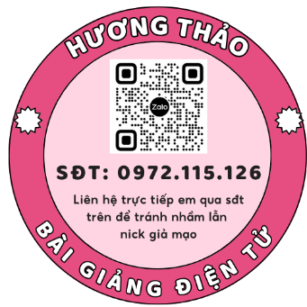



Slide 2










Câu 1: Khi phát hiện tủ lạnh có dấu hiệu bất thường, các bạn sẽ làm gì?
A
C
Thông báo cho người lớn biết.
Cứ để đấy cho người lớn tự xử lý.
B
D
Rút điện và để đấy.
Mặc kệ đấy không phải là việc của mình.

Slide 3

Câu 2: Để lắp ráp mô hình xe điện chạy bằng pin chúng ta làm theo bao nhiêu bước:
A
C
3 bước
4 bước
B
D
2 bước
5 bước

Slide 4

Câu 3: Bước lắp hệ truyền động vào trục và bánh xe là bước nào của mô hình xe điện chạy bằng pin?
A
C
Bước 1
Bước 2
B
D
Bước 3
Bước 4

Slide 5

Câu 4: Cách tạo ra điện từ gió: Gió làm quay …(1) của máy phát điện. Khi cánh quạt …(2) máy phát điện gió sẽ tạo ra ….(3)?
A
(1) điện, (2) cánh quạt, (3) chuyển động.
C
(2) điện, (1) cánh quạt, (3) chuyển động
C
(1) cánh quạt, (2)chuyển động, (3) điện.

